Slide 1
Работаем в графическом редакторе PAINT
выделение,
перемещение,
копирование,
преобразование
Работа выполнена
учителем информатики
Гришиной Верой Васильевной
Идентификатор 215-954-405

Slide 2
Задачи урока
Обучающие: познакомить учащихся с операциями выделения, перемещения, копирования, преобразования фрагментов рисунка;
Развивающие: развивать у обучающихся внимание, память, познавательный интерес, коммуникативную культуру, навыки самостоятельной работы;
Воспитательные: формировать у обучающихся познавательную активность, аккуратность, терпение, самостоятельность, ответственность. взаимопонимание и уважение.

Slide 3
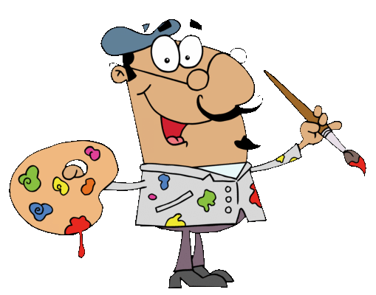
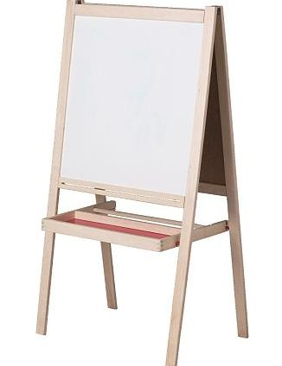

Slide 4
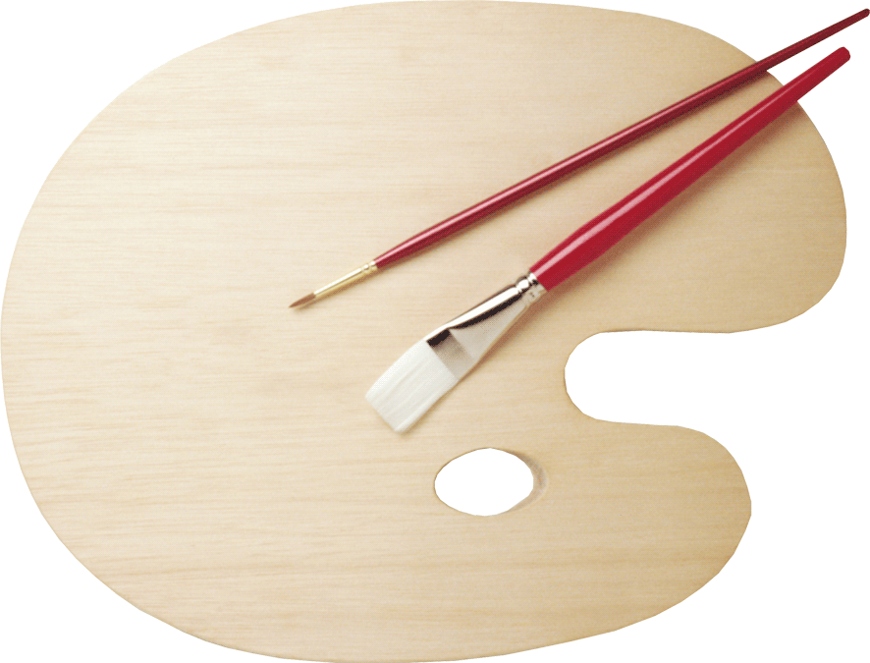
Художник __________________

Slide 5
Художник __________________

Slide 6
Проверка домашнего задания
Домашнее задание:
на стр. 104 упр.142
(Ответ:
вертикальная, горизонтальная и линия под 45 ˚;
равносторонние треугольник и восьмиугольник)
на стр. 104 упр.143
(Ответ: солнце)

Slide 7
Художник __________________

Slide 8
Работа с фрагментами рисунка
Под редактированием понимают ввод изменений, исправлений и дополнений.
То, что хотим изменить, предварительно выделяем!
Выделение произвольного фрагмента:
1. Щёлкнуть на кнопке Выделение прямоугольной области или Выделение произвольной области
2. Нажать левую кнопку мыши и, не отпуская её, выделить курсором фрагмент
Выделение всего изображения:
Щёлкнуть в главном меню программы Правка/Выделить всё, чтобы выделить весь рисунок

Slide 9
Практическая работа.
Задание 1
Загрузите файл Рисунок2.jpg и соберите пазл в соответствии с рисунком.
Сохраните изображение в своей папке в файле
Рисунок2.jpg

Slide 10
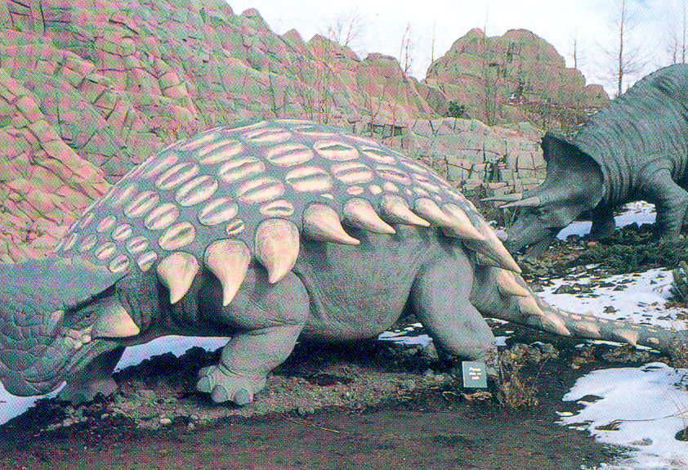

Slide 11
Работа с фрагментами рисунка
Копирование фрагмента рисунка
1. Щёлкнуть на кнопке Выделение прямоугольной области или Выделение произвольной области и выделить фрагмент рисунка, который мы хотим скопировать.
2. Поставить указатель на выделенную область, нажать клавишу CTRL и, одновременно удерживая зажатой левую кнопку мыши, переместите фрагмент рисунка на новое место.

Slide 12
Практическая работа.
Задание 2
Используя фрагмент в файле Рисунок3.jpg соберите изображение приведённое ниже и раскрасьте его. Сохраните изображение в своей папке в файле Рисунок3.jpg

Slide 13
Работа с фрагментами рисунка
Операции отражения и поворота
1. Щёлкнуть на кнопке Выделение прямоугольной области или Выделение произвольной области и выделить фрагмент рисунка, который мы хотим преобразовать.
2. Выполнить команду Рисунок – Отразить/повернуть.
3. В появившемся диалоговом окне выполнить операции: отразить слева направо, отразить сверху вниз, Повернуть на угол 90⁰ и т.д.

Slide 14
Практическая работа.
Задание 3
Загрузите файл Рисунок4.jpg. Используя команды выделения копирования, преобразования, получите изображение двух бурундуков и сохраните изображение в своей папке в файле
Рисунок4.jpg.

Slide 15
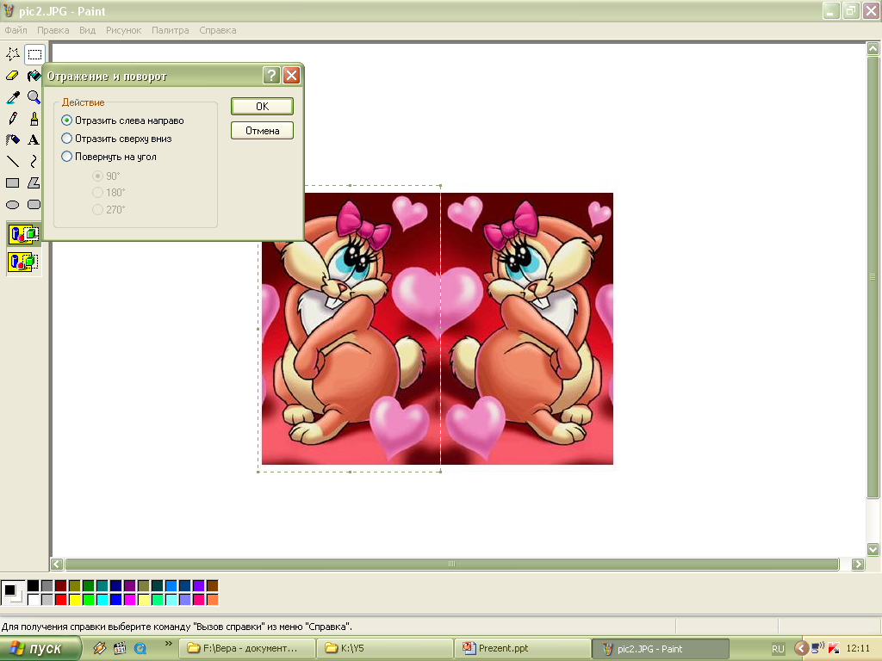

Slide 16
Художник __________________

Slide 17
Самостоятельная работа.
Соберите мозаику. В файле Рисунок5.jpg. расположен один фрагмент витража. Соберите витраж. И сохраните изображение в своей папке в файле
Рисунок5.jpg.

Slide 18
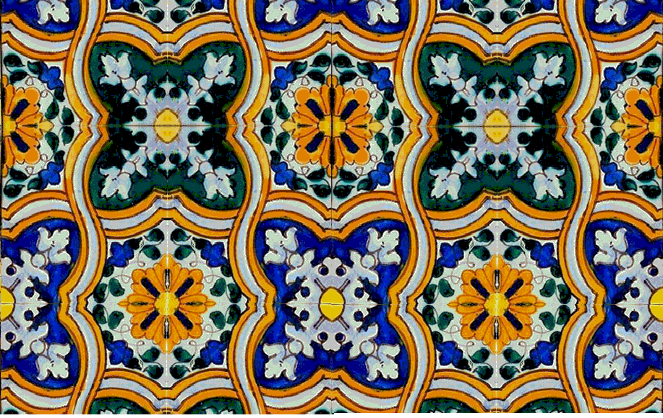

Slide 19
Художник __________________

Slide 20
МОЛОДЦЫ!!!

